Slide 1
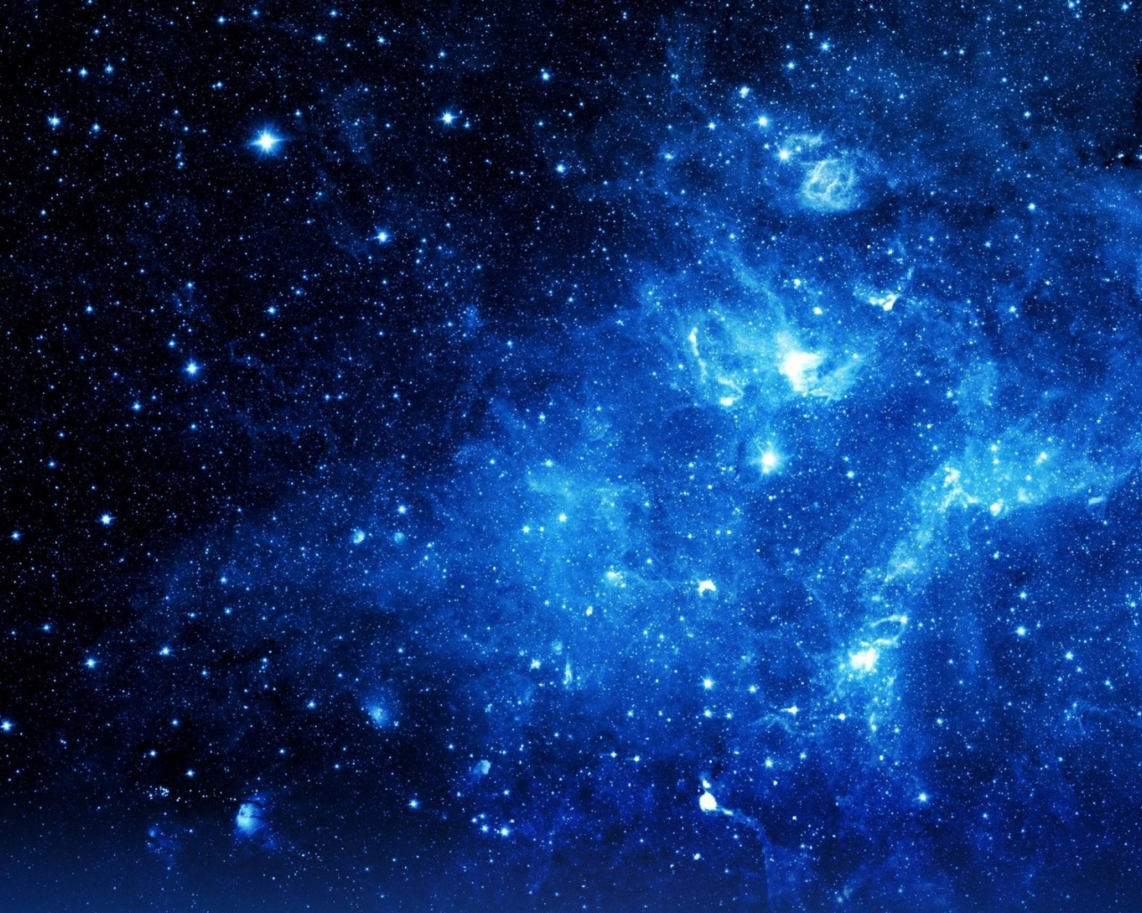
КОСМОС

Slide 2
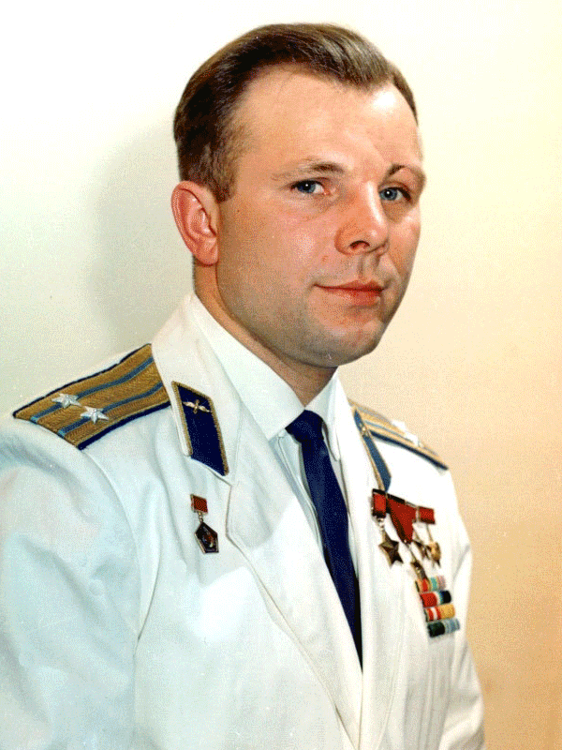
Гагарин Юрий Алексеевич

Slide 3
Терешкова Валентина Владимировна

Slide 4
Леонов Алексей Архипович

Slide 5
Ракеты

Slide 6
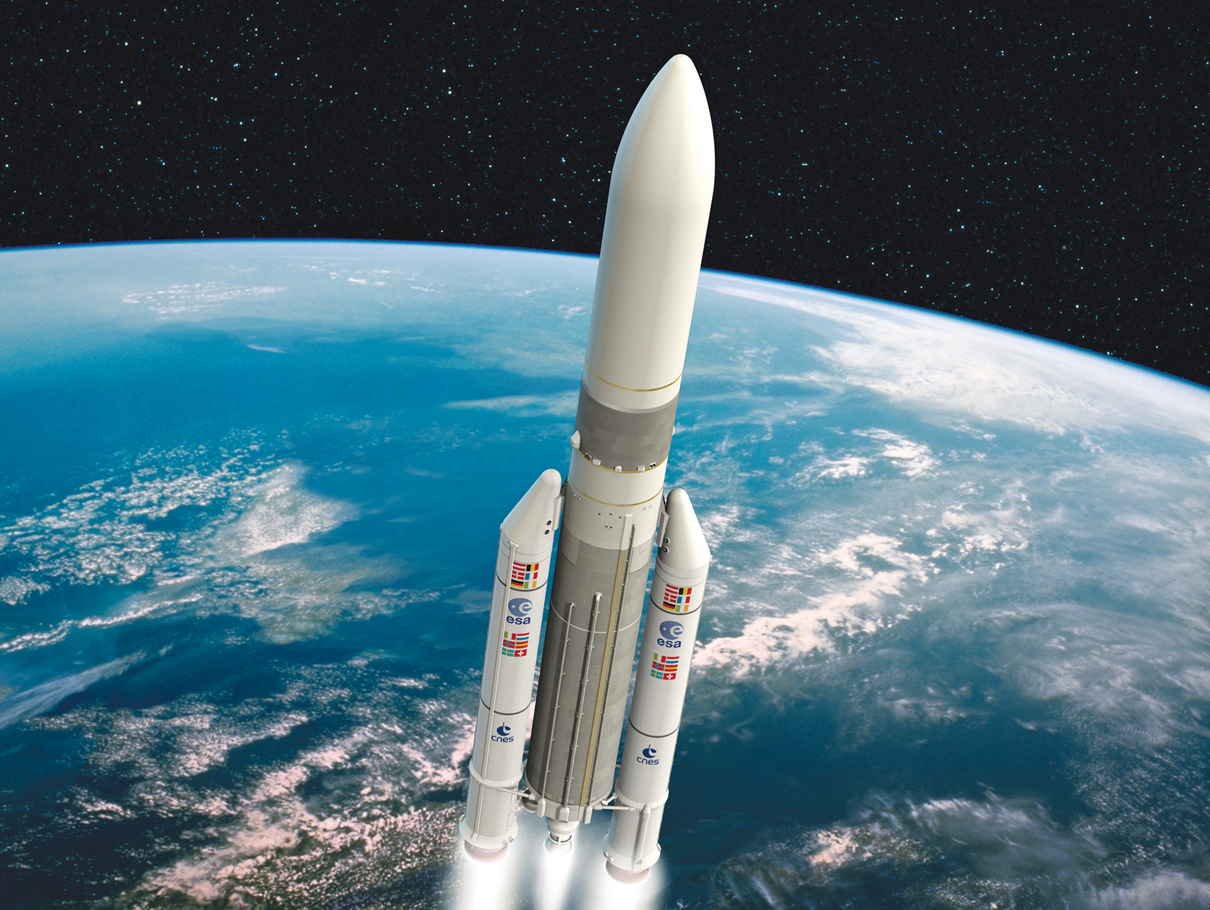

Slide 7
Международная космическая станция (МКС)

Slide 8
Марс

Slide 9
Орбитальная станция МИР

Slide 10
CoRoT-7 b

Slide 11
Солнечная сторона

Slide 12
Инженеры

